Slide 1
Câu 07
Đề tài: Amazon s3
Giáo viên vấn đáp: Thầy Ngô Ngọc Đăng Khoa
Nhóm 1

Slide 2
Đề bài. Giải thích kiến trúc, công cụ và các tập tin cấu hình “Hệ thống build tự động” mà nhóm đã sử dụng để biên dịch và triển khai tự động hoặc bán tự động đồ án của nhóm. Trình bày các bước nhóm đã thực hiện để tạo ra được hệ thống này. Tại sao cần tạo hệ thống build tự động? Hệ thống này liên quan như thế nào đến sản phẩm “Thiết kế tổng quan hệ thống (Architecture)” của nhóm. Các công cụ này đã hỗ trợ nhóm thực hiện quy trình phát triển đề ra như thế nào? Trình bày sản phẩm “Hướng dẫn cài đặt môi trường và biên dịch mã nguồn” và “Hướng dẫn triển khai sản phẩm” của nhóm. Hai sản phẩm này đã thể hiện việc tự động hóa hoặc bán tự động hóa quá trình phát triển phần mềm của nhóm như thế nào?

Slide 3
Giải thích kiến trúc, công cụ và các tập tin cấu hình “Hệ thống build tự động” mà nhóm đã sử dụng để biên dịch và triển khai tự động hoặc bán tự động đồ án của nhóm
Công cụ sử dụng: Đồ án sử dụng Github Action để tạo hệ thống build tự động.

Slide 4
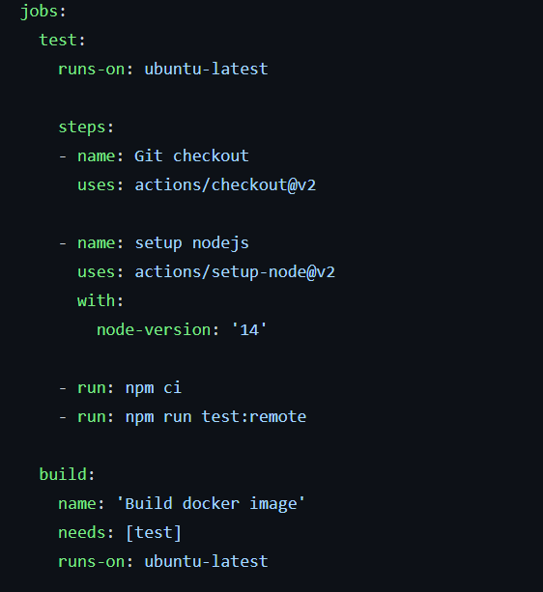
Job test, sử dụng máy ubuntu phiên bản latest, gồm 4 bước
CheckOut project về
SetUp node v14
Chạy lệnh npm ci để cài các package cần thiết
Chạy lệnh test

Slide 5
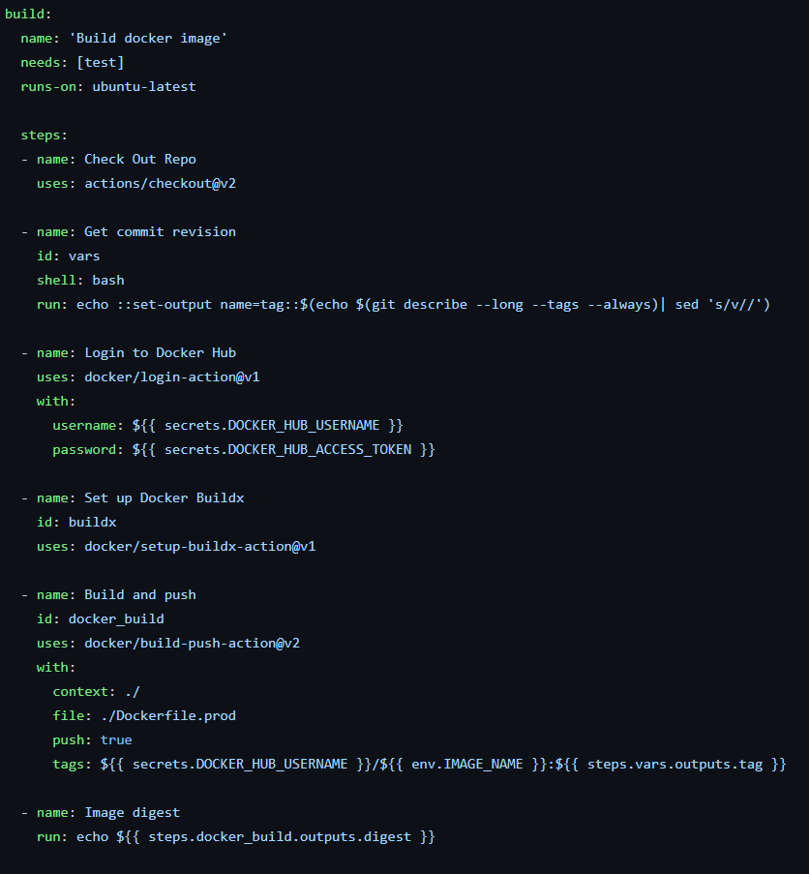
Job build docker image và push lên docker hub, sử dụng máy ubuntu phiên bản latest gồm 5 bước.
CheckOut project về
Get commit tag
Login vào docker hub dựa vào secrets key đã lưu trên repository
Setup môi trường để build và push docker image lên docker hub
In kết quả

Slide 6
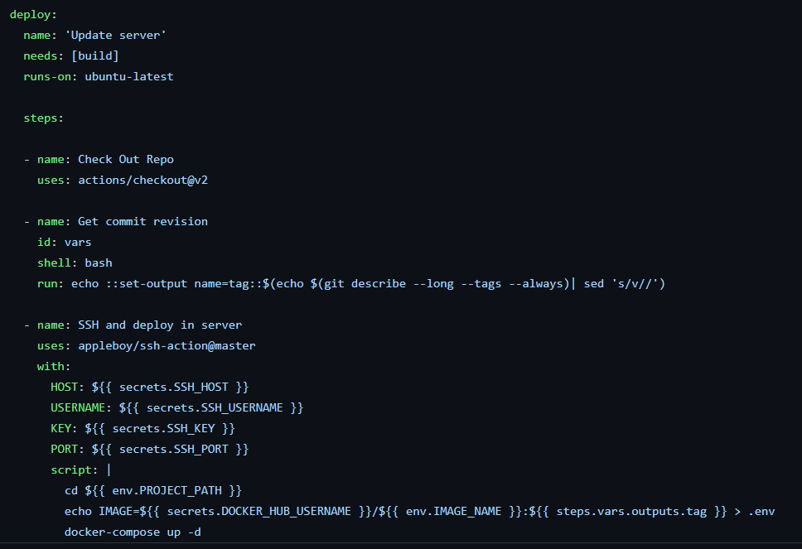
Job deploy server, sử dụng máy ubuntu phiên bản latest gồm các bước bước.
CheckOut project về
Get commit tag
Update server

Slide 7
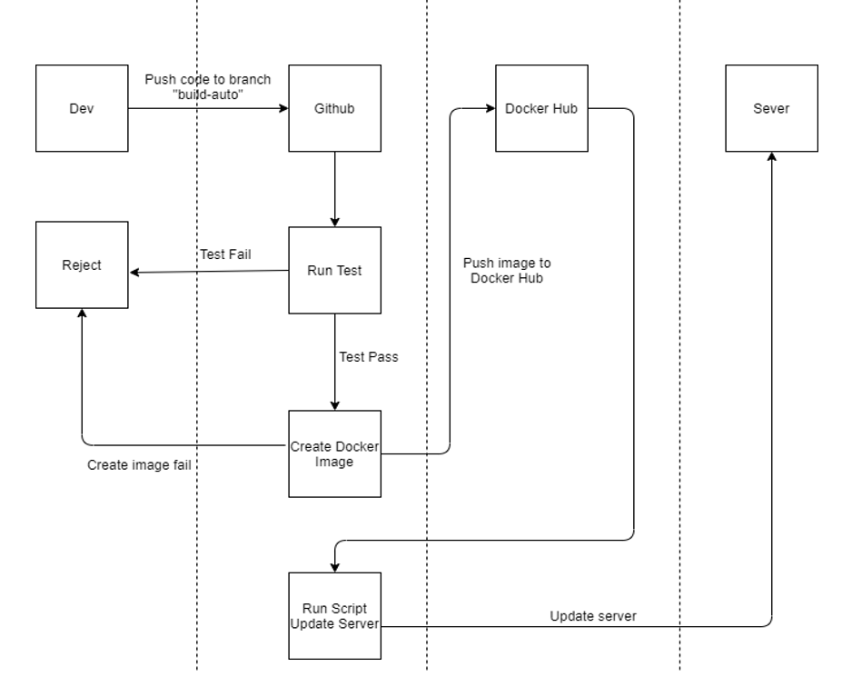
WorkFlow của hệ thống build tự động

Slide 8
2. Trình bày các bước nhóm đã thực hiện để tạo ra hệ thống build tự động
Thảo luận nhóm để đưa ra kiến trúc(workflow) cho hệ thống build tự động
Thảo luận và lựa chọn cài đặt công cụ phù hợp với các các mục tiêu và yêu cầu đã được đề ra
Tiến hành thực hiện với công cụ đã chọn

Slide 9
3. Tại sao cần hệ thống build tự động?
Ngày nay, với xu hướng agile/lean dẫn đến việc phát triển tính năng là điều bình thường, quan trọng là phải nhanh. Nếu một tính năng mà mất 2, 3 tháng mới release thì dẫn đến nhiều hệ lụy như làm không phù hợp nhu cầu khách hàng, hoặc đối thủ đã ra mắt trước đó, mất đi cái lợi thế dẫn đầu. Do đó, việc làm ra một sản phẩm, tính năng đòi hỏi thần tốc là ưu tiên số một hiện nay.
Bên cạnh đó, để nhanh chóng ra mắt một tính năng, phiên bản mới nếu theo cách cổ điển sẽ mất nhiều thời gian bởi công việc chân tay khá nhiều và mỗi lần release cũng huy động một cơ số người không nhỏ để cập nhật một thay đổi dù là nhỏ nhất. Bởi vậy, xu hướng CD giúp cung cấp các framework, workflow giúp tiết kiệm thời gian, nguồn lực của quá trình release (delivery).

Slide 10
4. Hệ thống này liên quan như thế nào đến sản phẩm “Thiết kế tổng quan hệ thống (Architecture)” của nhóm?
Nhóm sử dụng kiến trúc microservice cho hệ thống với việc nhiều service việc deploy cho từng service đã tốn rất nhiều thời gian nhưng microservice có rất nhiều service và hệ thống liên quan dẫn đến việc deploy khó khăn và tốn nhiều công sức nên việc nên cần có hệ thống build tự động để tối ưu hóa do quá trình giúp rút ngắn thời gian triển khai hệ thống để việc kiểm thử cũng như triển khai dự án tới khách hàng một cách nhanh chóng, tiết kiệm thời gian và công sức của các bên liên quan và đáp ứng được thay đổi của khách hàng.

Slide 11
5. Các công cụ này đã hỗ trợ nhóm thực hiện các quy trình phát triển đề ra như thế nào?
Docker: Để chạy các service và các hệ thống liên quan đến hệ thống. Khi chạy các service và hệ thống sẽ tạo ra các container. Container có thể build và loại bỏ nhanh hơn máy ảo. Dễ dàng thiết lập môi trường làm việc. Chỉ cần config 1 lần duy nhất và không bao giờ phải cài đặt lại các dependencies.
Github Action: Tự động hóa quá trình CI/CD: kiểm thử đơn vị, build images, update server một cách hoàn toàn tự động mà không cần nhiều nỗ lực về công sức, thời gian của lập trình viên
Digital Ocean: là cloud dùng để hosting chia sẻ các tài nguyên của dự án qua internet để mọi người có thể truy cập và sử dụng một cách dễ dàng

Slide 12
6. Trình bày sản phẩm “Hướng dẫn cài đặt sản phẩm và biên dịch mã nguồn” và “Hướng dẫn triển khai sản phẩm” của nhóm
Slide hướng dẫn cài đặt sản phẩm

Slide 13
7. Hai sản phẩm này đã thể hiện việc tự động hóa hoặc bán tự động hóa quá trình phát triển phần mềm của nhóm như thế nào?
Các thiết lập về cài đặt môi trường và triển khai sản phẩm chỉ cần thực hiện một lần duy nhất , về sau việc triển khai phiên bản mới của sản phẩm sẽ tự động được cập nhật một cách hoàn toàn tự động thông qua hệ thống build tự động mà nhóm đã trình bày
Nhờ vào hệ thống Build tự động việc triển khai được thực hiện 1 cách tự động và nhanh chóng, việc

